Slide 1

Безопасные каникулы
Яркие правила для твоей безопасности во время каникул! Каникулы — это время радости, отдыха и приключений. Но чтобы они прошли без происшествий, важно помнить о простых правилах безопасности.

Slide 2




Основные направления безопасности
Противопожарная безопасность
Бытовая безопасность
Правила обращения с огнем и электроприборами
Осторожность с химикатами и незнакомцами
Интернет-безопасность
Поведение в обществе
Защита личных данных в сети
Культура и безопасность в общественных местах
Соблюдение этих правил поможет тебе провести каникулы весело и безопасно!

Slide 3
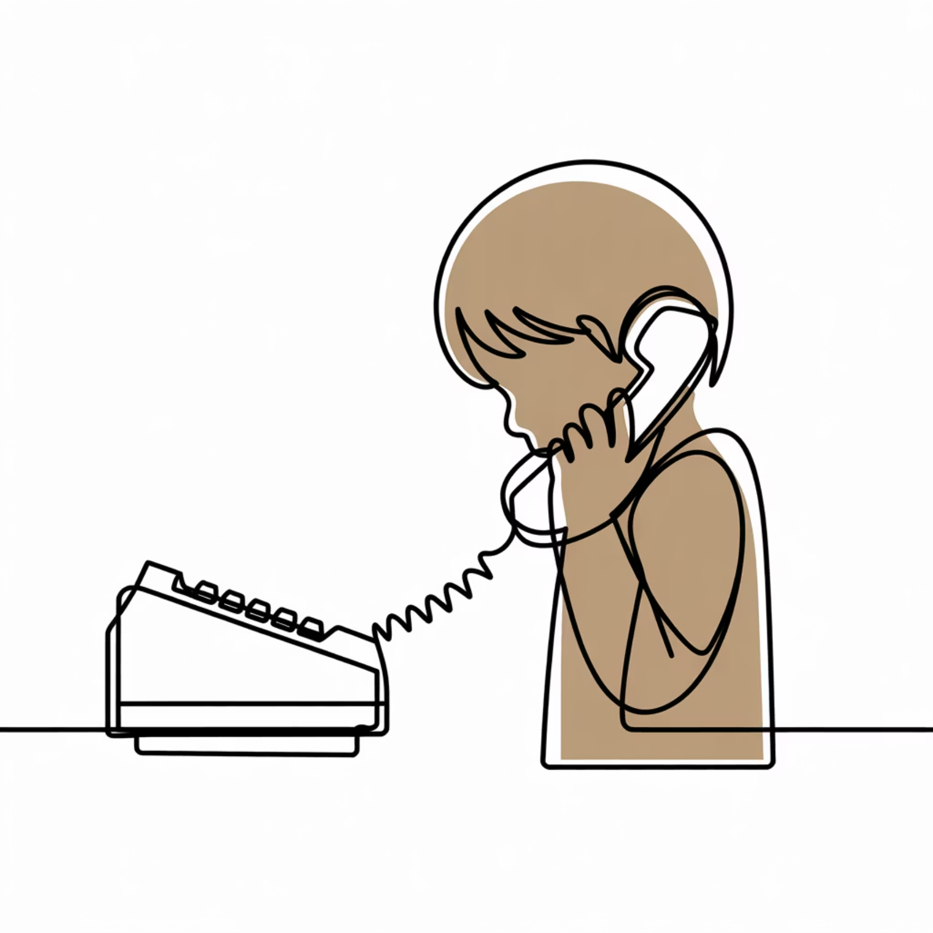
Противопожарная безопасность: как не допустить беду
1
Не играй с огнем!
Спички, зажигалки, свечи — это не игрушки. Они могут вызвать пожар за считанные секунды.
2
Береги электроприборы
Не перегружай розетки, не используй поврежденные провода и не трогай электроприборы мокрыми руками.
3
Знай номер спасения
При пожаре немедленно звони 101, зови на помощь взрослых и не прячься!
4
Если задымление
Двигайся низко, ползком к выходу. Дым поднимается вверх, внизу воздух чище.

Slide 4
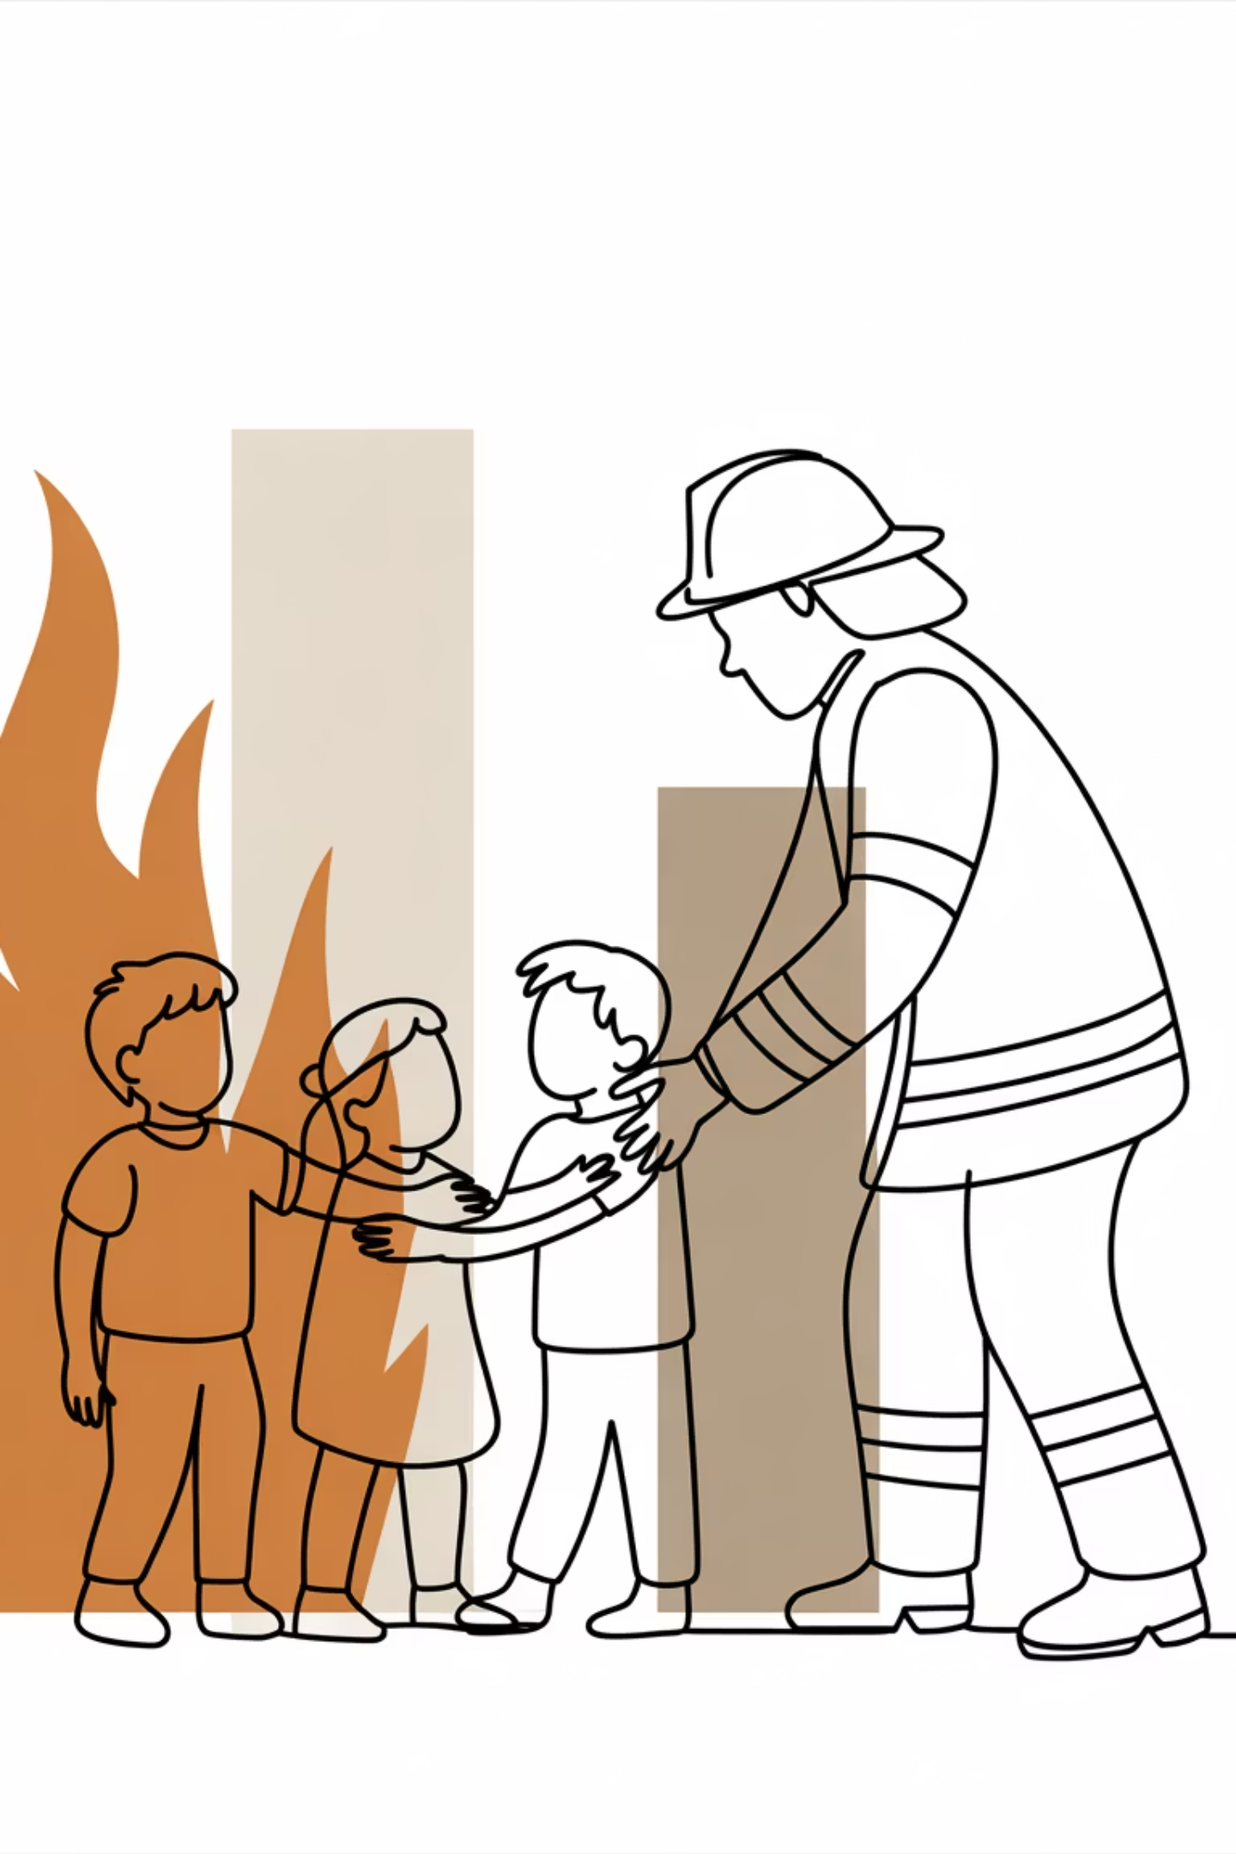




Что делать при пожаре
Позвони 101
Быстро и четко сообщи адрес и что горит
Покинь помещение
Не собирай вещи, сразу уходи на улицу
Предупреди других
Кричи «Пожар!» и помоги выйти младшим
Жди пожарных
Не возвращайся в горящее здание никогда!

Slide 5

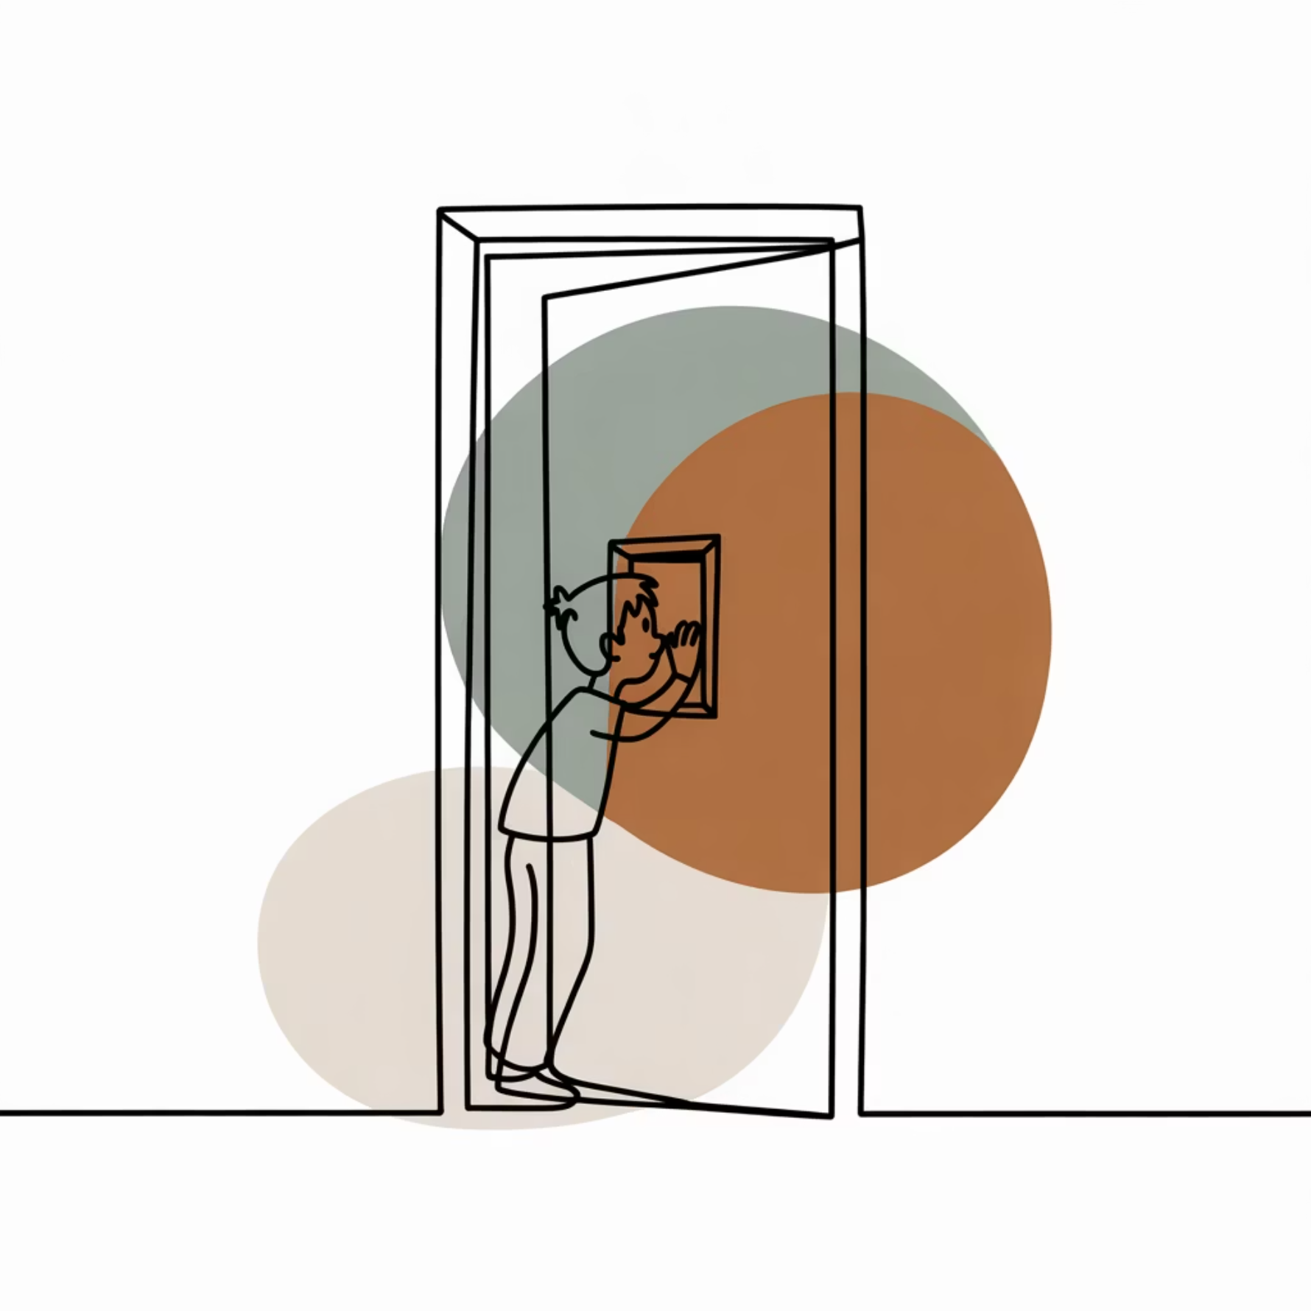
Бытовая и интернет-безопасность
🏠 Безопасность дома
💻 Безопасность в интернете
Химикаты и лекарства
Личные данные
Не трогай незнакомые лекарства,
моющие средства и химикаты. Они могут быть опасны!
Не сообщай адрес, телефон, школу и личную
информацию незнакомцам в интернете.
Пароли и аккаунты
Используй надежные пароли и не делись
ими ни с кем, кроме родителей.
Незнакомцы у двери
Никогда не открывай дверь незнакомым
людям, даже если они представляются работниками служб.
⚠️ Важно! Если что-то настораживает или пугает тебя — сразу расскажи взрослым. Они всегда помогут!

Slide 6



Интернет: будь умным пользователем
Проверяй источники
Блокируй незнакомцев
Настрой приватность
Не переходи по подозрительным ссылкам и не скачивай файлы с незнакомых сайтов.
Если кто-то ведет себя странно или просит встретиться — заблокируй и расскажи родителям.
Убедись, что твои профили в соцсетях видны только друзьям, а не всем подряд.

Slide 7
Правила поведения в общественных местах
01
02
03
Уважай окружающих
Будь осторожен на улице
Не отходи от взрослых
Не шуми, не мусори, соблюдай чистоту и порядок. Твое поведение влияет на комфорт других людей.
Не играй на проезжей части, переходи дорогу только на зеленый свет и по пешеходному переходу.
В магазинах, на мероприятиях и в людных местах всегда оставайся рядом с родителями или воспитателями.
04
05
Будь вежливым
Что делать, если потерялся
Здоровайся, благодари, уступай место пожилым людям. Помогай тем, кто нуждается в помощи.
Не паникуй! Найди полицейского, охранника или взрослого с бейджем. Назови имя и телефон родителей.
Помни: Твоя безопасность — в твоих руках! Соблюдай эти простые правила, и каникулы пройдут ярко, весело и без происшествий. Будь Адал Азаматом — ответственным и внимательным гражданином! 🌟

